Slide 1
第5章 公钥密码2
南京邮电大学网络空间安全系
《网络信息安全》课程组

Slide 2
本讲内容
1
数学基础（简单数论）
2
数学基础（抽象代数）
3
RSA&EIGamal
4
椭圆曲线密码

Slide 3

密码学中的一些常用数学知识
素数和互素数
模运算
模指数运算
费尔码定理、欧拉定理
欧几里得算法
中国剩余定理
离散对数
二次剩余
群、环、域
循环群

Slide 4
素数和互素数
1.因子
设 是两个整数，如果存在另一整数 ，使得 则称 整除 ，记为 ，且称 是 的因子。否则称 不整除 ，记为 。
整除的性质：
(1) ，那么 ；
(2) 且 ，则 ；
(3) 对任一 ， ；
(4) ，则对任意整数 ，有
1

Slide 5
这里只给出(4)的证明，其它三个性质的证明都很简单，
证(4)：
由 知，存在整数 、 ，使得
，
所以
因此 。
1

Slide 6
素数
2. 素数
称整数 是素数，如果 的因子只有 和 。
若 不是素数，则称为合数。
任一整数 都能唯一地分解为以下形式：
其中， 是素数， 。例如
，
这一性质称为整数分解的唯一性，也可如下陈述：
设 是所有素数集合，则任意整数 都能唯一地写成以下形式：
其中 。
不同分解知识排列顺序不同

Slide 7
模运算
设 是一正整数， 是整数，如果用 除 ，得商为 ，余数为 ，则
其中 为小于或等于 的最大整数。
用 表示余数 ，则：
如果 ，则称两整数 和 模 同余，记为 。称与 模 同余的数的全体为 的同余类，记为 ，称 为这个同余类的表示元素。
注意： 则

Slide 8
同余性质
同余有以下性质：
(1) 与 等价。
(2) ，则 。
(3) ，则 。
(4) ， ，则 。
(5) 如果 ， ，则 。
(6) 如果 ， ，则 。
同余是一种等价关系
同余式可以相加，相乘
ca ≡cb(mod m),等价于a≡b(mod m/(c,m))
特别的当 (m,c)=1时，ca≡cb(mod m)等价于a≡b(mod m)

Slide 9
同余性质
证明：
(5)由 及 ，得 ， 。
(6) 由 得 ，即 是 的公倍数，所以 。
从以上性质易知，同余类中的每一元素都可作为这个同余类的表示元素。

Slide 10
模运算性质
(1) 交换律：
(2) 结合律：
(3) 分配律：
(4) 单位元：
(5) 加法逆元：对 ，存在 ，使得 ，记 。此外还有以下性质：
如果 ，则 ，称为加法的可约律。
该性质可由 的两边同加上 a 的加法逆元得到,然而类似性质对乘法却不一定成立

Slide 11
求余运算
求余数运算（简称求余运算） 将整数 映射到集合 ，称求余运算在这个集合上的算术运算为模运算，模运算有以下性质：
(1) 。
(2) 。
(3) 。

Slide 12
证(1)：
设 ， ，则存在整数 j , k 使得
，
因此
(2)、(3)的证明类似。

Slide 13
设 ，考虑 上的模加法和模乘法，结果如下：

Slide 14
乘法逆元
从加法结果可见，对每一 ，都有一 ，使得 。如对2，有6，使得 ，称 为 的负数，也称为
加法逆元。
对 ，若有 ，使得 ，如 ，则称
为 的倒数，也称为乘法逆元。本例可见并非每一 都有
乘法逆元。
对于整数a,m，如果满足gcd(a,m)=1，必定存在x使得ax≡1(mod m) , 那么x称为a对m的乘法逆元
a 与 m 互素
一般，定义 为小于 的所有非负整数集合，即：
称 为模 的同余类集合。

Slide 15
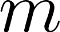
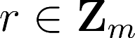
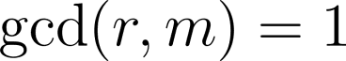
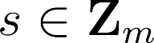
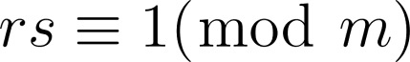
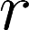
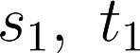
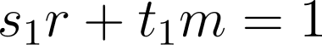
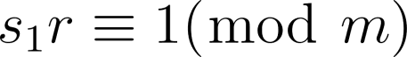
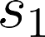
乘法逆元
定理5-1 设 是正整数，
整数 ，使得
，若
，则存在
整数 也称为 模整数
证明：因为得
下的乘法逆元。
， 存在整数
，使
因此有 可得证。
。取 为 模去 后的最小正整数，即

Slide 16
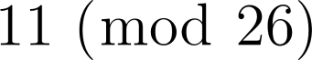
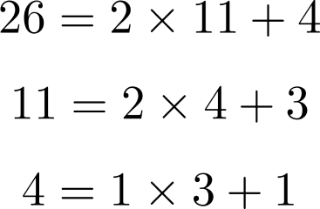
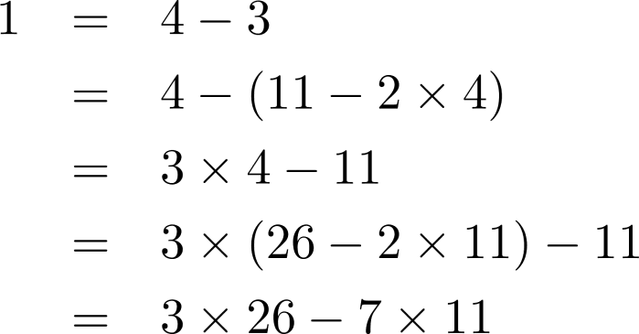
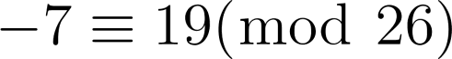
乘法逆元
例5-1 求 的乘法逆元。
解：11与26互素，存在乘法逆元。做辗转相除法
因此有
又因为
逆元为19。
，所以
的乘法
BREAD PPT DESIGN

Slide 17
乘法逆元
定理5-1 中每一元素有乘法逆元。
证明
首先证明 中任一元素 与 中任意两个不同元素 （不妨设 ）相乘，其结果必然不同。
否则设 ，则存在两个整数 ，使得
，可得 ，所以 是
的一个因子。又由 ，得 是 的一个因子，设 ，所以 ，即 ，与 矛盾。所以 。
对 中任一元素 ，由 ，得 ,
所以
由以上两条得 。因此对 ，存在 ，使得 即 是 的乘法逆元。记为 。

Slide 18
消去律
设a , b , c ∈ Z，m 是一个正整数。如果gcd(c,m)=g，g 是大于一的整数，且a c ≡ b c ( mod m ) 。 请问此时能消去c 得到某个同余式a ≡ b ( mod m ′ ) )吗？
因为gcd(c, m) = 由bezout定理可得
两边同除 可得
两边同模 可得
则c 在模 下存在乘法逆元 ，故c在模 下满足消去律
设 为一素数，则 中每一非0元素都与 互素，因此有乘法逆元。类似于加法可约律，可有以下乘法可约律：
如果 且 有乘法逆元，那么对
两边同乘以 ，即得 。

Slide 19
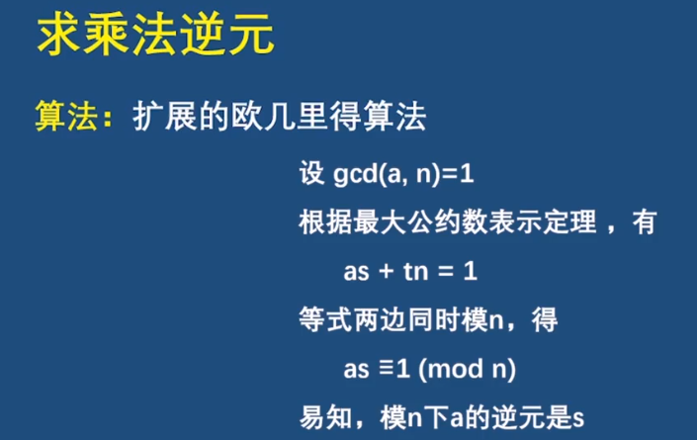
扩展的欧几里得算法求乘法逆元
x 即为 a 模 b 的逆元（同时 y 为 b 模 a 的逆元）。那么只需要使用扩展欧几里得求解，时间复杂度 O(logP)
ax+by=1; 设 a=46480，b=39423，求 ᵡ=b⁻¹(mod 46480)
46480=1 ᵡ 39423 + 7057 257=1 ᵡ 224+33
39423=5 ᵡ 7057+4138 224=6 ᵡ 33+26
7057=1 ᵡ 4138+2910 33=1 ᵡ 26+7
4138=1 ᵡ 2910+481 26=3 ᵡ 7+5
2910=2 ᵡ 1219+481 7=1 ᵡ 5+2
1219=2 ᵡ 481+257 5=2 ᵡ 2+1
481=1 ᵡ 257+224 2=2 ᵡ 1+0

Slide 20
扩展的欧几里得算法求乘法逆元
= (-2) ᵡ 2 + 5
= (-2) ᵡ ( (-1) ᵡ 5 + 7) + 5
= 3 ᵡ ( ( -3 ) ᵡ 7 +26) + (-2) ᵡ 7
= (-11) ᵡ ( ( -1) ᵡ 26 +33 ) + 3 ᵡ 26
= 14 ᵡ ( ( -6) ᵡ 33 + 224) + (-11) ᵡ 33
= (-95) ᵡ ((-1) ᵡ 224 + 257) + 14 ᵡ 224
= 109 ᵡ (( -1) ᵡ 257 +481) + (-95) ᵡ 257
= (-204) ᵡ ((-2) ᵡ481+1219 ) + 109 ᵡ 481 = 517 ᵡ ((-2) ᵡ 1219+2919 ) + (-204) ᵡ 1219 = …
= 16720 ᵡ ((-1) ᵡ 39423 + 46480 ) + (-2993) ᵡ 39423
= 16720 ᵡ 46480 + (19713) ᵡ 39423
= (16720-39423) ᵡ 46480 + (46480-19713) ᵡ 39423
= (- 22703） ᵡ 46480 + 26767 ᵡ 39423
ax+by=1; 设 a=46480，b=39423，求 ᵡ=b⁻¹(mod 46480)
46480=1 ᵡ 39423 + 7057 257=1 ᵡ 224+33
39423=5 ᵡ 7057+4138 224=6 ᵡ 33+26
7057=1 ᵡ 4138+2910 33=1 ᵡ 26+7
4138=1 ᵡ 2910+481 26=3 ᵡ 7+5
2910=2 ᵡ 1219+481 7=1 ᵡ 5+2
1219=2 ᵡ 481+257 5=2 ᵡ 2+1
481=1 ᵡ 257+224 2=2 ᵡ 1+0
s
a
t
b
因此 s=-22703 t= 26767 满足 s ᵡ a + t ᵡ b = ( a, b )

Slide 21
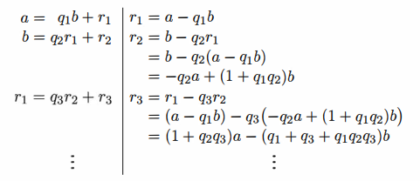
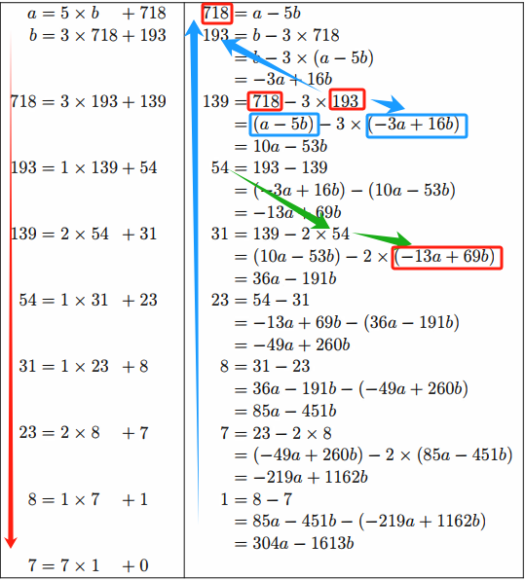
扩展的欧几里得算法求乘法逆元

Slide 22
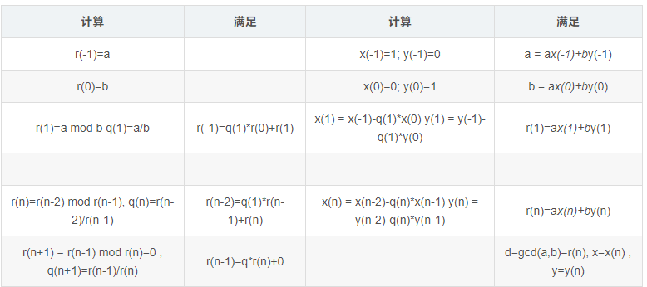
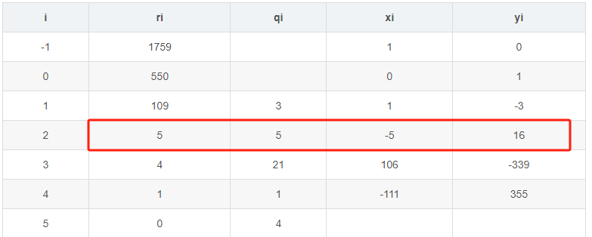
扩展的欧几里得算法求乘法逆元
可以构建一个表格来计算乘法逆元
令a=1759, b=550, ax+by=gcd(a,b)
r2 = r1 mod r0 = 550 mod 109 = 5; q2=550/109=5;x2 = x0-q2*x1 = 0-5*1=-5;
y2 = 1-5*(-3)=16
由此，1759*(-111)+550355 = 1550×355 = 111×1759 + 1550×355 = 1（mod 1759）

Slide 23
同余的概念及性质函数
定义5.1 设 ， ，若 ，就称 与 模
同余，记为 。称 是 对模 的剩余。否则称 与 模 不同余，记为 。
因为 等价于 ，所以以后总假定模数 。
定义中如果 ，则称 是 对 的最小非负剩余。若 ，则称 是 对模 的最小正剩余；若
或 ，则称 是 对模 的绝对最小剩余。
定义中 等价于存在
使得
在很多计算中，经常用 b（较小）代替 a（较大）。特别地，取 b 为a 对模 m 的绝对最小剩余，可使计算大为减化。

Slide 24
同余的概念及性质函数
定理5.2 的充要条件是 和 被 除后所得的最小非负余数相等，即若
, ；
， ；
则 。
证明 ，由 得 。但 ，所以必有 。
余数相同，正是“同余”的意义所在

Slide 25
同余类与剩余系
定理5.3 同余式可以相加、相乘，即如果 ，
，则 ，
证明 由 ， 得 ，
， 所以
。
定理5.4 设 , ，满足 。 若 则
。此时称2个多项式模 m 同余。
证明 反复利用定理 5.3 即得。

Slide 26
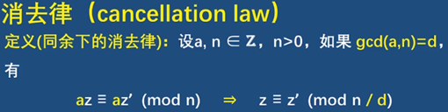
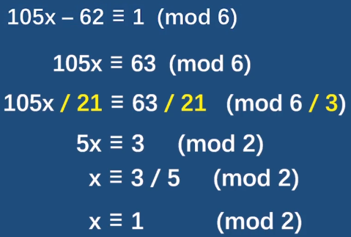
同余类与剩余系
定理5.5 设 ， ，其中 ，则
证明 由 ， 。
定理5.5 设 ， ，则 。
证明 由 ， 即得。
一般地，由 不能推出 ，例如
但是

Slide 27
同余类与剩余系
定理5.6 设 ， ，则有 。
证明 由 ， 得 。
定理 5.7 若 ，则存在 c 使得 称c是a对c模m的逆，
记作 或 。
证明 由广义Euclid及 ，存在 ，使得
取 即得。
可见由广义Euclid算法，不仅可以求出 ，且当
可求出 。

Slide 28
同余类与剩余系
定理5.8 设 ，其中 ，当且仅当 。
证明 由 ，得 ，所以
， 。
反之，由 即得。

Slide 29
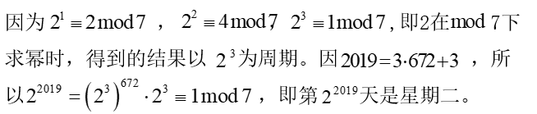
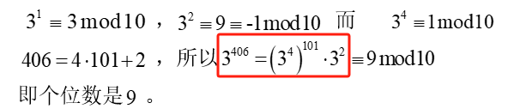
同余类与剩余系
例子
例5.2 2019年2月4日是星期一，问第 天是星期几？
例5.3 求 的个位数。

Slide 30

同余类与剩余系
集合根据等价关系可分为两两互不相交的集合。整数的同余关系是一个等价关系。
给定正整数 ，全体整数可按照模 否同余分为若干两两不相交的集合，使得每一个集合中的任意两个正整数对模 一定同余，而属于不同集合的任意两个整数对模 不同余，每一个这样的集合称为模 的同余类或剩余类。

Slide 31
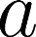
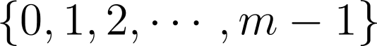
同余类与剩余系
定理 5.9 对于给定的正整数 剩余类。
，有且恰有 个不同的模 的
证明：根据带余除法，对于任意整数 ，都有
也就是说任何一个整数模 必然与
中的一个同余，而且这 个整数模 互不同余。所以模 的剩余类有且恰有 个。
□

Slide 32
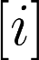
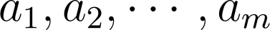
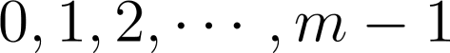
同余类与剩余系
模 的 个剩余类可分别记为 ，为该剩余类中整数除所得的余数，可分别如下表示：
定义 5.3 在整数模
，
的所有剩余类中各取一个代表元
，则称
为模 的完全剩余系。完全剩余系 称为最小非负完全剩余系。

Slide 33
同余类与剩余系
定理5.10 设 ， 则
证明： ， ，存在 使得
由Euclid 定理 得
定义5.3 如果 ，则 称为模m的简化剩余类。
由定理5.10知，简化剩余类 中的每一元素都与m互素。
定义5.4 已知模m的所有简化剩余类，从每个类中任取一元素构成的一列数称为模m的简化剩余系。
类似于完全剩余系，也有最小非负简化剩余系、最小正简化剩余系、最大非正简化剩余系、最大负简化剩余系、绝对最小简化剩余系等概念。
绝对值最小完全剩余系是:
𝑚为偶数: −𝑚/2, −(𝑚−2)/2, …, (𝑚−2)/2 或−(𝑚−2)/2, …, (𝑚−2)/2, 𝑚/2;
𝑚为奇数: −(𝑚−1)/2, −(𝑚−3)/2, …, (𝑚−1)/2.

Slide 34
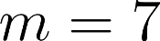
同余类与剩余系
例5.4 取 ，则模 的剩余类为
7，15，16，-4，-10，5，-1为模7的一组完全剩余系。
0，1，2，3，4，5，6为模7的最小非负完全剩余系。

Slide 35
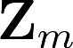
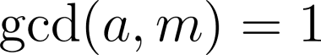
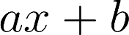

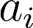
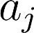
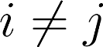
同余类与剩余系
通常情况下，以
表示由 的最小非负完全剩余系集合
。 中的加法、减法、乘法都是
模 意义下的运算。
定理5.11 设 是正整数，整数 满足
， 是任意也遍历模
整数。若 遍历模 的一个完全剩余系，则
证明：设 为模 的完全剩余系。根据完全剩余系的定义,这组整数模 两两不同余。
要证明
只需要证明这
，使得
也是模 的一组完全剩余系。
个数模 两两不同余即可。若存在 和 ，

Slide 36
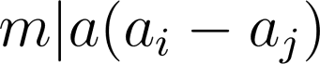
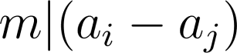
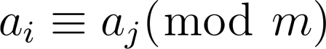
同余类与剩余系
则有
有
。因此得证。
。由于
。这与
，所以
，即
模 两两不同余矛盾模 两两不同余。定理

Slide 37
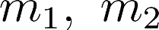
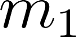
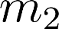
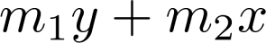
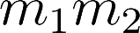
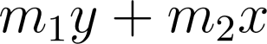
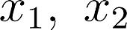
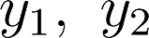
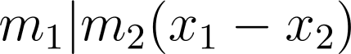
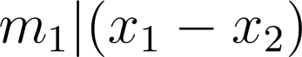
同余类与剩余系
定理5.12 设
是两个互素的正整数。如果 遍历模 的
一个完全剩余系， 遍历模 的一个完全剩余系，则
遍历模 的一个完全剩余系。
证明：只需要证明所有的 模
两两互不同余即可。
事实上，若整数 属于模
的一个完全剩余系，
属
于模 的一个完全剩余系，满足：
根据同余的性质，有即
故
，又
模 同余。同理可证
互素，所以 ，即
模 同余。_{矛盾！}

Slide 38
函数
在数论中有重要作用的Euler函数
定义5.5 设 ， 定义为不大于 且与 互素的正整数的个数，即 。称 为 的Euler函数。
表5.1 一些数的Euler函数值
 | 1 | 2 | 3 | 4 | 5 | 6 | 7 | 8 | 9 | 10 | 100
 | 1 | 1 | 2 | 2 | 4 | 2 | 6 | 4 | 6 | 4 | 40

Slide 39
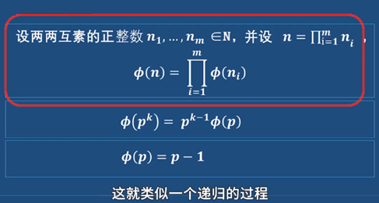
Euler函数
下面从简化剩余系的角度重新考虑Euler函数的性质。
定理5.13 设
（1） 是积性的。
（2） 如果 为素数，则 。如果
（ 为素数），则
（3）如果
三个性质

Slide 40
是积性的
证明 :
由定义即得。由定理5.12，当 分别遍历模 和模 的简化剩余系时， 有 个取值， 有 个取值， 有 个取值，而模 的简化剩余系有 个元素。由 遍历模 的简化剩余系，即得 。

Slide 41
定理5.13 （2）证明
(2) 由定义知， 等于满足 且 的 的个数。由于 是素数，由 ，必有 。否则若 ，则 ，从而 和 有公因子 ，与 矛盾。而 当且仅当 ，所以由 得 ，所以 等于 中不能被 整除的数的个数。由于 中能被 整除的数是 ，有 个,所以
当a被p整除时，a不与p^{k}互素：

Slide 42
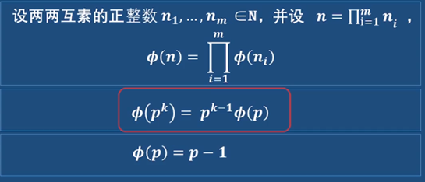

定理5.13 （3）证明
（3）对 用归纳法，当 时，即为（2）。设 时成立，则当 时，因 ，由 的积性得
思考一下 有其他表达形式

Slide 43






Euler函数例子
例5.5 计算11，121，143和120的欧拉函数。
解 。
：
，因此
，因此
。
。
，因此
。

Slide 44
模指数运算与阶
模指数运算是指对给定的正整数 ，计算
【例】
，则易求出 , , 。
由于 , 所以 , , … , 即从 开始所求的幂出现循环，循环周期为3。
可见在模指数运算中，若能找出循环周期，则会使得计算简单。
称满足方程 的最小正整数 为模 下
的阶，记为 。

Slide 45
阶
定理5.14
设 ，则 的充要条件是 为 的倍数。
证明
设存在整数 ，使得 ，则 。
反之，假定 ，令 其中 ，那么
与 是阶矛盾。

Slide 46


幂模p与原根
如果a与p互素，根据Fermat定理
可能a的某个小幂次就与1摸p同余
有规律？

Slide 47
幂模p与原根
推论： 。
推论说明， 一定是 的因子。如果
则称 为 的本原根。
如果 是 的本原根，则
在 下互不相同且都与 互素。
特别地，如果 是素数 的本原根，则
在 下都不相同。

Slide 48
幂模p与原根
【例5-6】 ，则 ，考虑2在 下的幂
， ， ， ，
。即 ，所以2为9的本原根。
【例5-7】 在mod 19下的幂分别为
3，9，8，5，15，7，2，6，18，16，10，11，
14，4，12，17，13，1
即 ，所以3为19的本原根。
本原根不唯一。
可验证除3外，19的本原根还有2，10，13，14，15。
注意
并非所有的整数都有本原根，只有以下形式的整数才有本原根：
其中 为奇素数。

Slide 49


Euler定理 , Fermat定理
在实际应用中，常常需要考虑 形式的计算，称之为模指数运算。在k 不断增大时，若该运算呈周期，就可由一个周期内的运算得到所有的结果。下面的Euler定理给出运算的一个周期。

Slide 50






Euler定理
例5-8 设
余系 ，因此有
，1，5，7，11构成模12既约剩
也构成
，
，
模12的简化剩余系，经过计算可知
将上面四个式子左右对应相乘可得
即
由于得
，根据同余性质可
，即
并非巧合！

Slide 51





Euler定理
定理5-14 Euler定理： 设 ， ，满足 则 。
证明：取模 的一组既约剩余系 ，由定理5-11 知 也是模 的一组既约剩余系，从而有
因为
也即
故有

Slide 52
Euler定理在密码学中的应用
欧拉定理在密码技术中具有重要应用 ，如RSA
RSA算法是一种基于大素数分解困难性的公钥加密算法，而欧拉定理则为RSA算法的关键步骤提供了数学基础。通过欧拉定理，我们可以计算出RSA算法中的私钥，从而实现加密和解密的过程
离散对数问题是密码学中常用的数学难题，而欧拉定理为解决离散对数问题提供了一种有效的方法。通过欧拉定理，我们可以将离散对数问题转化为求解模方程的问题，从而简化了计算过程。欧拉定理在椭圆曲线密码学中也有重要的应用。
椭圆曲线密码学是一种基于椭圆曲线数学理论的密码学方法，而欧拉定理为椭圆曲线点的运算提供了数学基础。通过欧拉定理，我们可以实现椭圆曲线加法和乘法的运算，从而构建安全的密码系统。

Slide 53
Fermat定理
例5-9: ， 有 ，
Fermat定理： 设 为素数,则对 ,有
证明 分两种情形讨论。
（1）当 时， ， ，结论成立。
（2）当 时，此时 ，由Euler定理， ，即 ，两边同乘 ，即得。
推论 设 是奇整数，如果 且 ，则
是合数。
证明 此推论为Fermat定理的逆否命题。
Fermat定理的应用？

Slide 54

Fermat定理应用例子
考虑同余式
说明 但是
对于 这类或者更大的如何处理？
可以运用Fermat定理
例如 为了计算 可以利用
判断除1234567不是素数
费马小定理给出的是关于素数判定的必要但不充分条件

Slide 55

中国剩余定理
中国剩余定理是数论中最有用的一个工具，它有两个用途:
一是如果已知某个数关于一些两两互素的数的同余类集，就可重构这个数。
二是可将大数用小数表示、大数的运算通过小数实现。
密码学中有广泛深刻的应用
【例】
中每个数都可从这个数关于2和5（10的两个互素
的因子）的同余类重构。
比如已知 关于2和5的同余类分别是[0]和[3]，即
。可知 是偶数且被5除后余数
是3，所以可得8是满足这一关系的唯一的 。

Slide 56


中国剩余定理
中国剩余定理最早见于《孙子算经》的“物不知数”问题：今有物不知其数，三三数之有二，五五数之有三，七七数之有二，问物有多少？
这一问题用方程组表示为：

Slide 57
中国剩余定理
定理5-15（中国剩余定理）
设 是两两互素的正整数， ，则一次同余方程组
对模M 有唯一解:
其中 满足

Slide 58
中国剩余定理
证明
设 ， ，由 的定义得 与 是互素的，可知 在模 下有唯一的乘法逆元，即满足
的 是唯一的。
下面证明对 ，上述满足 。注意到当 时， ，即 。所以
而
所以 , 即 。

Slide 59

中国剩余定理
下面证明方程组的解是唯一的。
设 是方程组的另一解，即
由 得 ，即 。再根据 两两互素，有 ，即 ，所以 。

Slide 60
中国剩余定理
中国剩余定理提供了一个非常有用的特性，即在模
（ ）下可将大数 由一组小数 表达，且大数的运算可通过小数实现。表示为：
其中 ，则有：
推论：
如果 ，
那么

Slide 61
中国剩余定理
【例5- 10】 由以下方程组求
解：
, , , , ,
易求 , , ,
,
所以
或写成 。

Slide 62
离散对数
1. 指标
首先回忆一下一般对数的概念，指数函数 的逆函数称为以 为底 的对数，记为
对数函数有以下性质：
Notes:
在模运算中也有类似的函数。设 p 是一素数，a 是 p 的本原根，则 产生出1到 p-1之间的所有值，且每一值只出现一次。

Slide 63

离散对数---指标
因此对任意 ，都存在唯一的 ，使得 。
称 为模 p 下以 为底 的指标，记为 。
指标有以下性质：
(1)
(2)
这两个性质分别由以下关系可得：
模素数p的原根g体现在每个模p的非零数以g的幂次出现，因此，对任何数
我们可选择幂
中恰好有一个与a模p同余

Slide 64
离散对数---指标
【例5- 11】
设 ，则 ， 是 的一个本原根， 的不同的幂为（模9下）：
由此可得 的指数表如表所示。
重新排列表，可求每一与9互素的数的指标如表所示。
指标 | 0 | 1 | 2 | 3 | 4 | 5
指数 | 1 | 2 | 4 | 8 | 7 | 5
数 | 1 | 2 | 4 | 5 | 7 | 8
指标 | 0 | 1 | 2 | 5 | 4 | 3

Slide 65
离散对数---指标
定理5-16
若 ，其中 为素数， 是 的本原根，
则有 。
证明
因 和 互素，所以 在模 下存在逆元 ，在
两边同乘以 ，得 。
因 是 的本原根， 的阶为 ，所以存在一整数 ，使得

Slide 66
离散对数---指标
由定理5-16可得指标的以下两个性质：
(3) ；
(4) 。
例如P=37,g=2 时：
证明
(3)设
由模运算的性质得：
所以
性质(4)是性质(3)的推广。
从指标的以上性质可见，指标与对数的概念极为相似，将指标称为离散对数。

Slide 67
离散对数
2.离散对数
设 p 是素数，a 是 p 的本原根，即 在
下产生 的所有值，所以对 ，有唯一的
使得 。称 i 为模 p 下以 a 为底 b的离散对数，记为 。
问题是“离散的”，因为它们涉及有限域(更准确地说，是循环子群)。
它们是“对数”因为它们类似于普通的对数
当a，p，i 已知时，用快速指数算法可比较容易地求出
b，但如果已知 a ，b 和 p ，求 i 则非常困难。目前已知的最快的求离散对数算法其时间复杂度为：
所以当 p 很大时，该算法也是不可行的。
Diffie-Hellman以及ElGamal是基于有限域上的离散对数问题构造的公钥体制

Slide 68
RSA算法
算法描述
１. 密钥的产生
(1) 选两个保密的大素数 和 ；
(2) 计算 ，
其中 是 的欧拉函数值；
(3) 选一整数 e ，满足 ，且 ；
(4) 计算 ，满足 ；
即 是 e 在模 下的乘法逆元，因 e 与 互素，由模运算可知，它的乘法逆元一定存在；
(5) 以 为公开钥, 为秘密钥。

Slide 69
RSA算法
2. 加密
加密时首先将明文比特串分组，使得每个分组对应的十进制数小于 ，即分组长度小于 。然后对每个明文分组 ，作加密运算：
3. 解密
对密文分组的解密运算为：
需要保密吗？

Slide 70

RSA特点
理论上，RSA的安全性基于模 n 分解的困难性
RSA的加、解密过程都为求一个整数的整数次幂，再取模。如果按其含义直接计算，则中间结果非常大，有可能超出计算机所允许的整数取值范围。
如何有效地寻找大素数是第一个需要解决的问题

Slide 71
RSA算法中解密过程的正确性
证明：由加密过程，可知 ，所以
因为
下面分两种情况：
(1) m与n互素，则由Euler定理：
， ， 。
即 。

Slide 72
RSA算法中解密过程的正确性
证明：由加密过程，可知 ，所以
下面分两种情况：
(2) ，我们先看 的含义，由于 ，所以 意味着 m 不是 p 的倍数也不是 q 的倍数。
因此 意味着 m 是 p 的倍数或 q 的倍数，不妨设 ，其中 t 为一正整数。此时必有 ，否则 m 也是 q 的倍数，从而是 的倍数，与 矛盾。
由 及Euler定理得 ，所以
， ， ，
因此存在一整数 r ，使得 ，两边同乘以
得， ，即
所以 。

Slide 73
中国剩余定理改进RSA算法中的计算问题
利用中国剩余定理，可极大地提高解密运算的速度。
方法如下：解密方计算
由中国剩余定理解
即得 m 。
已证明，如果不考虑中国剩余定理的计算代价，则改进后的解密运算速度是原解密运算速度的4倍。
若考虑中国剩余定理的计算代价，改进后的解密运算速度分别是原解密运算速度的3.24倍(模为768比特时)、3.32倍(模为1024比特时)、3.47倍(模为2048比特时)。

Slide 74




RSA与循环群
1

Slide 75

国产密码
国密算法是国家商用密码管理办公室指定的一系列密码标准，又称商用密码。它能够实现加密、解密和认证等功能的技术，包括密码算法编程技术和密码算法芯片、加密卡等的实现技术
国密算法
分组对称密码算法 | SM1、SM4、SM7、祖冲之密码（ZUC）
非对称密码算法 | SM2（椭圆曲线）、SM9（双线性对）
杂凑函数算法 | SM3

Slide 76
下次内容
1
简单数论
2
数学基础（抽象代数）
3
EIGamal
4
椭圆曲线密码

Slide 77
Thank You !

